Slide 1
Workshop Groepsdynamica
DCV 2023 woensdag 15 maart

Slide 2




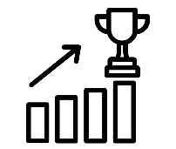

IBS De Community Verbonden
Leerjaar
IBS Thema
Projectmanagement;
Research;
Communicatie;
Gedragsbeïnvloeding;
Groepsdynamica;
Samenwerken.
Periode
Begrippen
Groepsdynamica
IBS Toetsing
Kennistoets​
Projectverslag
STARR reflectie
Week 1 | Week 2 | Week 3 | Week 4 | Week 5 | Week 6 | Week 7 | Week 8 | Week 9 | Week 10

Slide 3
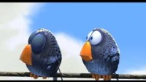
Groepswat…….

Slide 4
Hoezo?
In de bijeenkomst van de community, maar ook in je eigen projectgroep, in de klas, op je werk, tijdens stage; overal heb je te maken met de dynamiek in een groep. Om professioneel een groep te kunnen begeleiden, is het nodig dat de begeleider inzicht heeft in de achterliggende motieven van het gedrag van het individu en ook in de dynamiek in de groep. Juist de verbinding en de samenhang tussen deze inzichten leiden tot maatwerk.
Zowel de psychologie als de sociologie zijn bezig met groepsdynamica.
Groepsdynamica is de studie van het gedrag van mensen in kleine groepen.
Van welke groepen maak jij op dit moment deel uit?
Wat is hierbij jouw opvatting: waarom noem je dat groepen?
Wat is volgens jou kenmerkend voor het begrip groep?
Notes:
Psychologie; gericht op individu
Sociologie gericht op groep

Slide 5
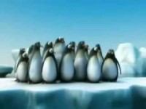
De betekenis en kracht van groepen
  Wat zijn groepen eigenlijk?
GROEP MENSEN MET:
Gezamenlijk doel, taak, activiteit
Gezelligheid
Iets leren
Enthousiasme
Werkplezier
PLEZIER
Mensen vormen een groep om verschillende redenen:
Een gezamenlijke bedreiging
Een gedeeld belang
Gezamenlijke emotie of herkenning

Slide 6
  Wat kenmerkt een groep?
Contactsituaties, live of online
Groepsbewustzijn
Motivatie
Doelstelling
Structuur
Interdependentie = wederzijdse betrokkenheid
Interactie (verbaal)
Terug naar jullie community:
1. Wat is de reden dat ze samen zijn?
2. Wat kenmerkt de community?
3. Wat voor soort groep is het?
  Soorten groepen
Primaire en secundaire groepen
Informele en formele groepen
Ingroup en outgroup
Notes:
1. Primaire groep = persoonlijk, intiem, gezin en vrienden.
Secundaire groep = koele relaties, vaak werk, onpersoonlijk, formeel en rationeel
2. Informeel = vriendengroep o.i.d.
Formeel is als doel, regels en taken zijn vastgesteld
3. Ingroup = wijgroep
Outgroep = zijgroep …. Uitsluiten van de wijgroep

Slide 7
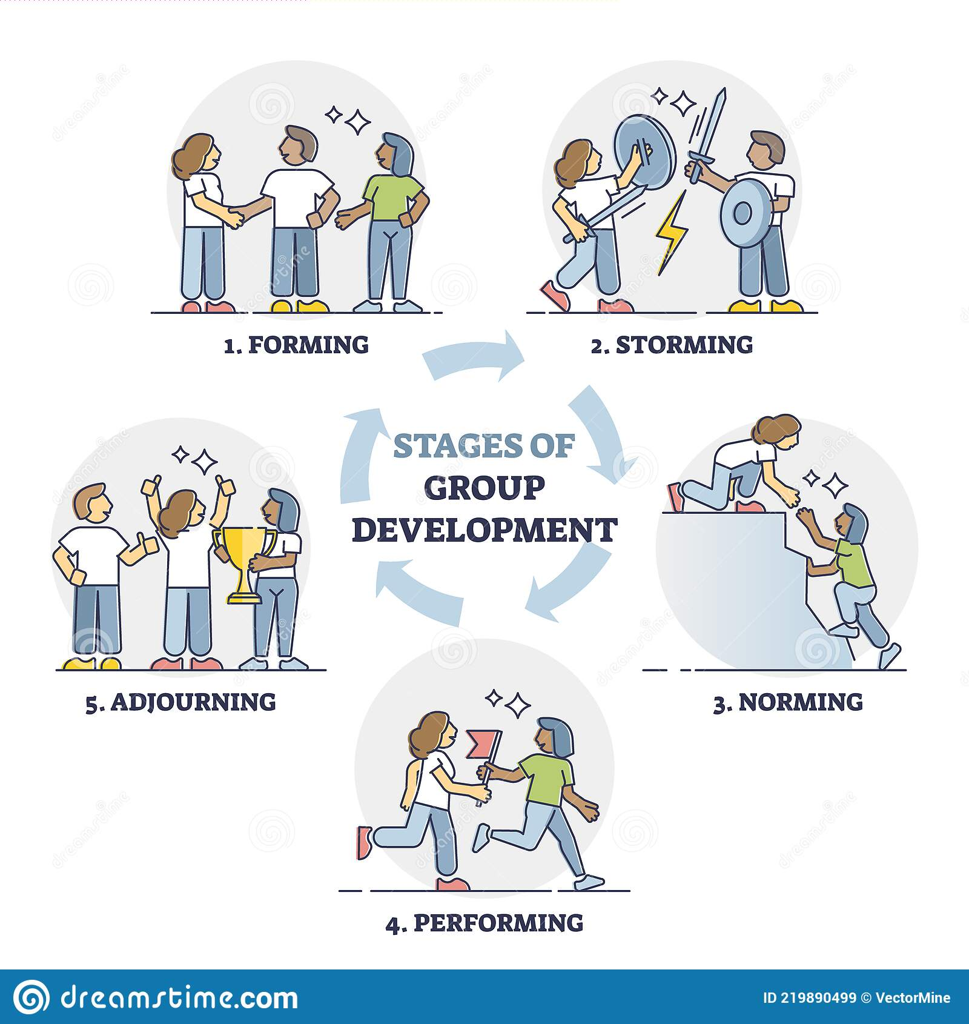
Fasen van groepsontwikkeling volgens Tuckman
    Fase 1 forming > vormen
    Fase 2 storming > stormen
    Fase 3 norming > normen
    Fase 4 performing > prestatie
    Fase 5 adjourning > afscheid

Slide 8


Slide 9
Hoe zit dat bij jullie community?
Even terug naar jullie community, ook daar zijn allerlei mensen aan het werk:
Opdrachtgever
Community leden
Stakeholders
Nieuwe doelgroep
Welke groepen kun je onderscheiden?
En in welke fase zitten deze groepen?
Tijdens de beoogde bijeenkomst zijn er mogelijk bestaande en nieuwe leden van de community.
Welke impact zal dat op de groep hebben?
Welke fase zou hierbij passen?
Wat is daarom belangrijk om in je advies mee te nemen naar de begeleiders van de bijeenkomst?

Slide 10
Het proces van communicatie
zender
boodschap
ontvanger
Zender
Ontcijferen van de boodschap
Kanaal
Ontvanger
Ontcijferen van de boodschap
effect
Ruis
Notes:
Simpele variant
Communicatie als informatieoverdracht

Slide 11
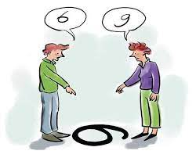
  Als je een groep begeleidt is communicatie heel belangrijk. Drie onderdelen die belangrijk zijn om meer over te weten:
  Gebrekkige communicatie
  Onderstroom en bovenstroom in communicatie
  Groepen met geheimen

Slide 12
  Gebrekkige communicatie
Niet altijd komt de boodschap bij de ontvanger over zoals het bedoeld is door de zender.
De ontvanger interpreteert de boodschap anders dan de zender hem bedoeld heeft.
Door Ander woord- of taalgebruik
dan de ontvanger
Door vooroordelen of eigen ideeën van de ontvanger
Door ruis, bijvoorbeeld door mompelend praten, achtergrondgeluid of andere zaken die afleiden.

Slide 13
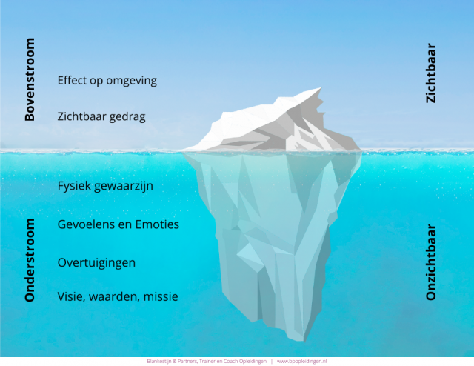
Onderstroom en bovenstroom in communicatie

Slide 14
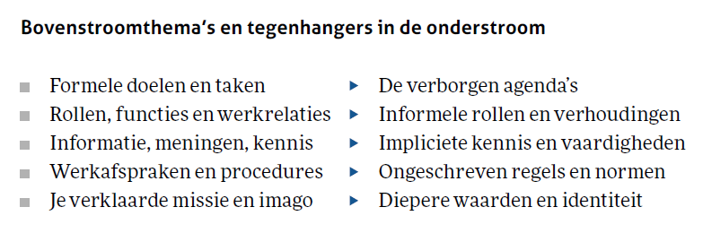
ONDERSTROOM:
In een groep zitten mensen elkaar de hele tijd te beïnvloeden, of ze het nou willen of niet. Individueel gedrag heeft effecten op het groepsgedrag, op de groepsdynamiek, zowel in de bovenstroom als in de onderstroom. Het omgekeerde geldt ook: de groep beïnvloedt het individu. Zo ontstaat vaak:
Een systeem van onderlinge verhoudingen, relaties en rollen.
Een geheel van ongeschreven regels, normen en waarden.
Een proces van betekenisgeving – het is dus dynamisch.

Slide 15
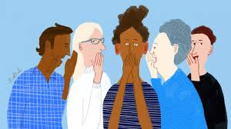
  Groepen met geheimen
Iemand kan een geheim hebben; dat kost energie en alertheid. Misschien is het geheim gedeeld met iemand anders in de groep; zo ontstaat er een subgroep. Er kunnen ondoorzichtige dingen in de onderstroom. Het zorgt voor ‘splitting’ in de groep.

Slide 16
Naar jullie draaiboek
Je hebt nu meer gehoord en besproken over groepsdynamiek, de fasen van groepen en de rol van communicatie bij samenwerking.
Pak jullie draaiboek voor de bijeenkomst er eens bij
Op welke manier houden jullie in het advies rekening met:
De groepsdynamiek?
De fase waarin de groep waarschijnlijk zit?
De communicatie tijdens de bijeenkomst?
Wat kunnen jullie aanpassen om het advies sterker te maken.

Slide 17
Conflicten volgens Mastenbroek
Soorten conflicten | Voorbeeld
Instrumentele conflicten | Drie medisch specialisten discussiëren over de beste diagnose.
Sociaal-emotionele conflicten | Drie medisch specialisten ruziën over de bejegening van verpleegkundigen.
Schaarsteconflicten | Drie medisch specialisten onderhandelen over het dienstrooster.
Machtsconflicten | Drie medisch specialisten willen alledrie hoofd van de afdeling worden.

Slide 18
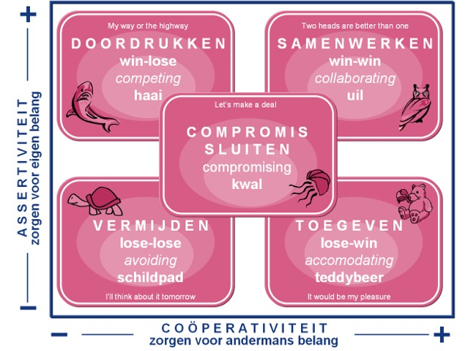
Stijlen om om te gaan met conflicten van Kilmann
Verdiepende informatie

Slide 19
Maak de volgende test:
https://www.123test.com/nl/conflict/

Slide 20
Aanpak van conflicten
Soorten conflicten | Aanpak
Instrumentele conflicten | Een discussie, mits goed gevoerd en niet té lang, zorgt ervoor dat alle mogelijkheden goed in beeld komen.
Sociaal-emotionele conflicten | 'Let's agree to disagree' De kunst is dus om in dergelijke situaties het twistpunt om te buigen in een instrumenteel conflict. Want daarover kun je vaak wél zinvol praten
Schaarsteconflicten | De beste aanpak is dan om vast te stellen dat je een belangentegenstelling hebt en vervolgens de onderhandelingen te openen
Machtsconflicten | Het beste oplossen door structuuringrepen of procedureafspraken.

Slide 21
Korte plaspauze/koffie break van 5 minuten

Slide 22
Communicatie in groepen
Groepsgrootte
Status en invloed
Functionele rollen in groepen
  Taakrollen
  Procesrollen
  Zowel taak- als procesrollen

Slide 23
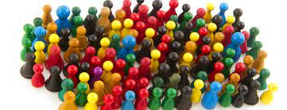
Groepsgrootte
In een kleinere groep is er meer tijd en gelegenheid voor iedereen om te spreken of iets in te brengen in een gesprek.
Als de groep groter wordt zien we dat de actieve leden steeds actiever worden in vergelijking tot anderen. De stillere groepsleden gaan meer naar de achtergrond.
De inhoud van de communicatie veranderd als de groep groter wordt: omdat de stillere leden minder de kans hebben deel te nemen zijn zij vaker achteraf ontevreden over de gang van zaken of het besluit.
Optimale groepsgrootte?
Groepjes van 5 werken over het algemeen het meest harmonieus samen.
Maximale groepsgrootte?
Bij een grotere groep komt er vaak een leider naar voren.
Afhankelijk van het doel van de groep is tussen de 8 en 20 mensen het meest effectief.

Slide 24
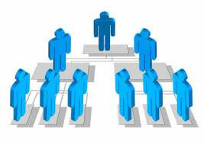
Status en invloed
Als iemand veel aan het woord is, heeft dit enkele belangrijke gevolgen. Spraakzame groepsleden zijn vaak een stimulans voor de groep en krijgen meer reactie waardoor ze nog meer aan het woord zijn.
Onderzoek heeft ook aangetoond dat mensen die veel aan het woord zijn en initiatief vertonen, een hogere status toebedeeld krijgen in groepen.
Als het voorstel van een zwijgzamer lid van de groep wordt aangenomen dan is dat vaak omdat er steun was van een spraakzamer groepslid.

Slide 25
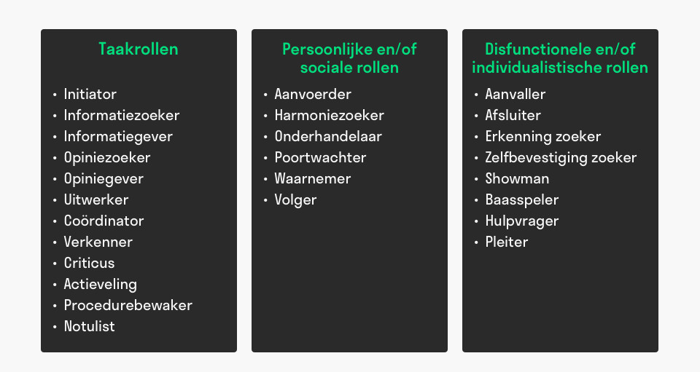
Functionele rollen in groepen
Notes:
Taakrollen
Persoonlijke en / of Sociale rollen
Disfunctionele en / of Individualistische rollen

Slide 26

Taakrollen
Taakrollen hebben betrekking op het daadwerkelijk uitvoeren van het werk en de taken die hiermee gepaard gaan. Wat moet er allemaal gedaan worden om een project te starten en te voltooien? Ze vertegenwoordigen alle rollen die nodig zijn om een project stapsgewijs uit te voeren.
Persoonlijke en/of Sociale rollen
Interpersoonlijke relaties binnen een team hebben invloed op het succesvol functioneren. Deze rollen dragen bij aan het positieve functioneren van een team.
Zijn de onderlinge banden goed en respecteren teamleden elkaar, dan leidt dat tot goede resultaten. Spelen er onderlinge conflicten en is er strijd, dan komt dit het resultaat niet ten goede
Disfunctionele en/of Individualistische rollen
Deze rollen verstoren de voortgang van het team en verzwakken de samenwerking. Zodra 1 of meerdere teamleden een dergelijke rol vervullen, geeft dat een verschuiving in het team.

Slide 27
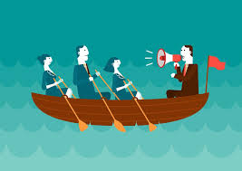
Leiderschapsstijlen
De autoritaire leiderschapsstijl
Democratische leiderschapsstijl
De laissez-faire leiderschapsstijl
Bekend?
Hoe zou je deze stijlen beschrijven?
Notes:
Er zijn drie traditionele leiderschapsstijlen: democratisch, autocratisch en laissez-faire. Democratische leiders hechten waarde aan de inbreng van degenen aan wie zij leiding geven; autocratische leiders nemen beslissingen zonder hun teamleden te raadplegen; en Laissez faire (of afzijdige) managers laten hun ondergeschikten doen wat natuurlijk aanvoelt in een bepaalde situatie, met weinig of geen aanwijzingen van henzelf.

Slide 28
Leiderschapsstijlen
Bij de autoritaire leiderschapsstijl is de leider bepalend voor het verloop van het proces: hij stuurt aan, neemt de beslissingen en houdt de controle. Een risico van de autoritaire leiderschapsstijl is dat er verzet en agressie ontstaan die geprojecteerd worden op onschuldige personen (zondebokken) of objecten.
De democratische leider behoudt in ruime mate de leiding, maar biedt de groep genoeg hulp om de oplossing van actuele problemen zo door te spreken dat overeenstemming bereikt wordt. Bij de democratische leiderschapsstijl ontstaat een wij-gevoel dat de loyaliteit met de taak en de groep bevordert. Omdat de groep zelf verantwoordelijk wordt, ontwikkelt het zelfsturend vermogen van de groep zich en ontwikkelen de leden hun samenwerkingscompetentie.
Bij de laissez-faire leiderschapsstijl blijft de leider meer op de achtergrond. De leider is toegeeflijk en laat alles gebeuren zonder in te grijpen. De veronderstelling bij deze stijl is dat de groep zijn eigen krachten kan ontplooien, als de groep maar de gelegenheid krijgt. Omdat het de groep onder de laissez-faire stijl ontbreekt aan sturing en kaders, raakt de groep in vertwijfeling en onzekerheid waardoor de vrije krachten ruimte krijgen. Zo ontstaat al snel een verval van de groep. Dit blijkt uit kliekvorming en toenemende rivaliteit en ten slotte uit het uiteenvallen van de g
Notes:
Niet om voor te lezen, puur ter info!!!!

Slide 29
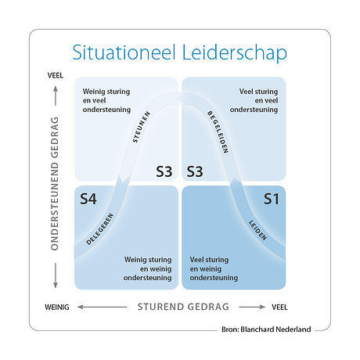
Situationeel Leiderschap
Notes:
Volgens Hersey en Blanchard laten leidinggevenden 2 soorten gedrag zien: sturend en ondersteunend gedrag. De mate waarin ze dat doen, bepaalt hun leiderschapsstijl. Hersey en Blanchard onderscheiden 4 stijlen, die we onder verschillende benamingen tegenkomen.

Slide 30
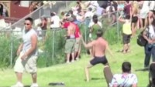
Notes:
Hou vol, blijf trots, zorg goed voor de eerste groepsleden en dans!

Slide 31
Hoe in te spelen op de fase waarin de groep zit
1. Een nieuwe groep:
Doelen zijn bepaald achter de schermen, randvoorwaarden als geld etc. zijn geregeld, deelnemers wachten op informatie, voor iedereen is het spannend hoe het zal gaan.
duidelijkheid geven over taak, doelen en praktische zaken.
2. Als er duidelijkheid is over de relaties en posities in de groep:
Groepsleden kennen elkaar nog niet, normen moeten nog bepaald worden, men zoekt naar duidelijkheid en veiligheid. Verwachtingen moeten besproken worden, mensen willen ontdekken of ze bij deze groep (willen) horen. Afwachtend gedrag, kat-uit-de-boom-kijken. Aan het einde van deze fase ziet men het zitten en erbij te horen.
positieve communicatie, elkaar steunen, bevestiging geven.

Slide 32
3. Invloedsfase ‘accepteren van de groepsactiviteit’.
Er is duidelijkheid over relaties en posities in de groep, doelen en afspraken gemaakt, aan de slag. Maar dit geldt vaak niet voor iedereen; let erop dat iedereen aanhaakt. Al werkend ontdekken groepsleden nieuwe dingen en ontstaan er kritische vragen over leiderschap, groepsrollen of omgangsvormen. Spannende fase want ‘wie heeft het hier voor het zeggen?’ Belangrijk om conflicten aan te gaan en er samen sterker uit te komen.
verschil mag er zijn, goed leiderschap is belangrijk, iedereen meenemen.
4. Affectiefase ‘accepteren van de ander’
Als een groep goed door de vorige fase is gekomen ontstaat er meer betrokkenheid, wordt de groep hechter. Zoeken naar passende balans tussen afstand en nabijheid. Hierdoor kunnen sub-groepjes ontstaan.

Slide 33
Bedankt voor de aandacht
Succes met de toepassing!

